Slide 1
버전 관리
13학번 김수엽

Slide 2
목차
1. 버전관리란?
2. Git과 SourceTree의 설치
3. 저장소 만들기 (init)
4. 버전 만들기 (commit)
5. 되돌리기
6. 브랜치 (branch)
7. 원격저장소
8. 협업하기
9. 충돌의 해결
10. 고급주제
11. 혼자 공부하기

Slide 3
1. 버전 관리란?
버전
-의미 있는 변화 : 기능 추가/개선, 버그 Fix 등등
현실에서의 버전 관리
Ex) 문서.text, 문서-수정1.text, 문서-수정2.text
필요성
-버전관리 시스템은 소스코드의 중요한 변화들을 기록하는 행위라고 할 수 있습니다. 이것은 어떤 문제가 발생했을 때 문제의 맥락을 파악 할 수 있도록 도와주고, 변화에 실패 했을 때 과거의 상태로 쉽게 돌아갈 수 있게 해줍니다. 결과적으로 실패에 대한 부담이 줄어들고 뿐만 아니라 버전관리는 백업, 협업과 같은 중대한 장점을 제공합니다.

Slide 4
2. Git과 SourceTree의 설치

Slide 5
3. 저장소 만들기 (init)
로컬 저장소-Create-프로젝트 사용 경로, 이름 등등 설정

Slide 6
4. 버전 만들기 (commit)
버전을 만들 사람 명시
-누가 수정한 것인지 알기 위함
-도구-옵션-이름-이메일 주소 설정
버전 만들기
-만든 경로에 프로젝트 필요 파일 추가-
스테이지에 올라가지 않은 파일이 나타남-
스테이지에 올림-
버전에 포함되어야 할 필요사항 기재 후 커밋-첫번째 버전생성되게 됨-……..-
추가된 파일 수정 후-커밋-버전 n번째 버전 생성-
로그/히스토리 탭에서 버전 확인 가능

Slide 7
5. 되돌리기
되돌리기 필요성
-프로그래밍 코드 복잡해지고 인간의 기억력은 한계가 있음

Slide 8
5. 되돌리기
working copy, index, repository
새로운 파일생성/수정 and 기본 생성파일 수정
스테이지에 올라기지 않은 파일에 두 파일이
나타나나 표기가 다름
?의 경우 추적되지 않는 새로운 파일을 나타내고
-버전에 추가되기 전에는 버전 관리되지 않음
…의 경우 기존에 커밋된 파일을 의미
복수의 파일 커밋 가능
-버전관리는 파일 하나가 아닌 모든 변경사항을 관리함

Slide 9
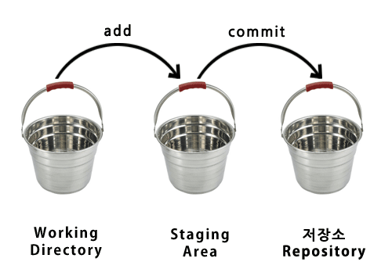
5. 되돌리기
working copy, index, repository(Git에서 부르는 3개의 공간)
다시 두 파일 수정-하나만 커밋-
스테이지에 올라가지 않은 내용은 무시되고
스테이지에 올라온 내용만 버전 관리됨
3개의 공간 존재
-수정된 내용이 표시됨
-커밋을 통해 버전에 추가될 내용들
-버전관리에 추가된 내용

Slide 10
5. 되돌리기
working copy, index, repository
하나의 파일을 수정후 스테이지에 올리고
다시 같은 파일을 수정하여 스테이지에 올라가지 않는 공간에
나타나게 한후 커밋 시 스테이지이 올라간 내용만
커밋됨

Slide 11
5. 되돌리기
수정사항 취소하기
파일 내용 삭제(실수로 삭제했음을 가정)-저장-
패기 버튼-변경사항 패기-파일 재확인-재확인시 최종 버전 관리된 것으로 파일이 복구됨

Slide 12
5. 되돌리기
Reset
돌아가고자 하는 버전이 있을 시 사용
로그/히스트리-원하는 버전- 오른쪽 마우스 클릭-
이 커밋까지 현재 브렌치 초기화-사용중인 모드-hard-확인-
파일 내용 이 돌아가고자 하는 버전으로 바뀜
-돌아가고자 하는 버전 이후 내용은 사라지는 단점이 있음

Slide 13
5. 되돌리기
Reset
돌아가고자 하는 버전이 있을 시 사용
로그/히스트리-원하는 버전- 오른쪽 마우스 클릭-
이 커밋까지 현재 브렌치 초기화-사용중인 모드-hard-확인-
파일 내용 이 돌아가고자 하는 버전으로 바뀜
-돌아가고자 하는 버전 이후 내용이 지워지고 파일 내용도 그 버전으로 돌라감
-hard가 아닌 mixed를 선택할 경우 버전은 지워지이만 파일 내용은 유지됨

Slide 14
5. 되돌리기
Revert
돌아가고자 하는 버전이 있을 시 사용
로그/히스트리-원하는 버전- 오른쪽 마우스 클릭-
커밋 되돌리기-확인-
파일 내용 이 돌아가고자 하는 버전으로 바뀜
-Reset과 달리 선택한 버전 이후의 버전들이 삭제되지 않음
-한 단계식 Revert를 하지 않으면 충돌이 생김

Slide 15
5. 되돌리기
Revert
돌아가고자 하는 버전이 있을 시 사용
로그/히스트리-원하는 버전- 오른쪽 마우스 클릭-
커밋 되돌리기-확인-
파일 내용 이 돌아가고자 하는 버전으로 바뀜
-Reset과 달리 선택한 버전 이후의 버전들이 삭제되지 않음
-한 단계식 Revert를 하지 않으면 충돌이 생김

Slide 16
6. 브랜치 (branch)
프로젝트를 분기하여 멀티로 만들어 일을 진행할 수 있고 쉽게 파기 할수 있다.
Ex) 하나의 작업을 다음과 같이 나눌 수 있다
안정적인 작업, 실험적인 작업1, 실험적인 작업2, 확신할 수 없는 작업1
-다른 브랜치에서 작업한 내용은 원본 브랜치에 자동화하여 병합하는 기능 제공

Slide 17
6. 브랜치 (branch)
브랜치 만들기
브랜치 버튼-새 브랜치 이름 작성-브랜치 생성
마스터 버전 추가-실험 브랜치 선택-파일 재실행후 변경 내용 확인-
버전 추가-로그/히스토리 변경 확인-

Slide 18
6. 브랜치 (branch)
브랜치 병합
병합 주체의 브랜치 선택(master)-병합 당하는 브랜치 오른쪽 마우스 버튼 클릭-현재 브랜치로 OO 병합-로그/히스토리 확인시 merge branch ‘OO’버전 생성

Slide 19
6. 브랜치 (branch)
충돌해결
충돌
-동일 부분 변경 사항에서 발생
충돌 해결 과정
동일 부분에 두 브렌치에서 버전 생성-병합시도-충돌-파일을 열어 확인-
두부분 ===……로 나뉘어져 있음 수동으로 수정 후-스태이지에 올라기지 않은 파일-오른쪽마우스 버튼-충돌해결-해결된 것으로 표시-커밋 버튼-충돌과 관련된 내용이 채워져 있음-커밋

Slide 20
6. 브랜치 (branch)
충돌의 최소화
Master와 다른 브렌치를 계속 동기화 했을 때 충돌을 최소화 할 수 있다
Master 작업 진행 후-동기화할 브렌치를 선택한후 master브렌치를 오른쪽 마우스 버튼 클릭-현제 브랜치로 마스터 병합
-이러한 작업을 자주 할 시 그때 그때 작은 충돌들을 해결하여
동시다발적인 충돌을 방지 할수 있음

Slide 21
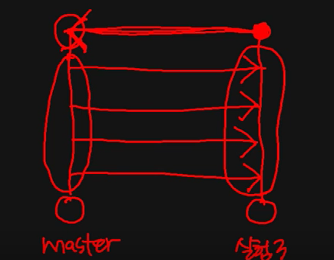
6. 브랜치 (branch)
충돌의 최소화
주기적인 동기화로 동시다발적인
충돌을 방지하면서 추후에
작업을 병합 필요시 적은 충돌이나
충돌 없은 병합을 시도할 수 있다

Slide 22
7. 원격저장소
필요성
-백업 및 협업에서 유용함
Github생성
가입-로그인-NEW REPOSITORY-저장소 생성-http
소스트리에 연결 과정
저장소-원격-추가-url넣고-디폴트 원격 채크-확인-원격-ORIGIN추가됨-
-PUSH-업로드 할 브렌치 선택-피니쉬
Github에서 확인
Github 새로고침-저장소 내용확인

Slide 23
7. 원격저장소
동기화 하는 법
-새로운 버전 추가 시-push 버튼에 버전의 차이 만큼 n값이 나타남-
Push-push

Slide 24
8. 협업하기
원격 저장소에서 저장내용을 받아오기
탭 열기(로컬저장소가 있을 시)-clone-원격 저장소 클론 url입력-
받아올 로컬 경로 설정-clone-

Slide 25
8. 협업하기
원격 저장소에서 저장내용을 받아오기
탭 열기(로컬저장소가 있을 시)-clone-원격 저장소 클론 url입력-
받아올 로컬 경로 설정-clone
Push & pull
Push : 로컬 저장소의 내용을 원격 저장소로 동기화
Pull : 원격 저장소에 있는 내용을 로컬 저장소에 동기화
-원격저장소보다 로컬저장소의 내용이 구버전이면 push시 git은 push를 거부하고 로컬의 내용을 pull하라고 하고 로컬과 원격을 병합한다
-작업 시작시 또는 push전에 pull을 해주는 습관을 들이는 것이 좋다

Slide 26
8. 협업하기
충돌 해결
브런치 충돌 해결 과정과 같음
나중에 올린 사람의 소스에 충돌이 발생함

